Slide 1
【历史逆袭秘籍】
高考历史选择题（客观题）

Slide 2
认识客观题
选择符合题干要求的选项，题干和选项之间是逻辑联系（对于正确选项而言）和非逻辑联系（对于干扰项）的关系。客观性试题的答案是唯一的、 明确的， 它不受评卷人及其它因素干扰。
目前高考历史卷的客观题，基本都是材料型题干，材料形式多样。高考历史选择题的常考题型可以分为以下几类：文字材料类；目的旨在类；反映体现类；表明说明类；比较变化类；推理判断类；因果关系类；图表漫画类；史学理论类；探究型类等。

Slide 3
一、目的旨在类
主要考查学生对人的主观因素在历史发展过程中所起作用的理解。目的是指行为主体根据自身的需要，预先设想的行为目标和结果。人的历史活动都以目的为依据，可以说目的贯穿历史活动过程的始终。试题中常出现的标志性词语有“意在”“目的”“为了”“旨在”“意图”“力图”“目标”等。
在作答此类题目时，要注意以下几点：首先，注意区分主观目的和客观结果的差异；其次，明确根本目的、主要目的、直接目的的不同；第三，要注意理清历史事件之间的内在联系，全面分析和把握影响历史事件发展的各种因素。
如：中国史古代史专制主义中央集权统治、近代史救亡图存、新文化运动、抗日战争等知识点所涉及到的政治目的、主要目的、直接目的。

Slide 4
一、目的旨在类：题型专练
1.(2023·大同三模)殷周以来的礼仪，是从家庭的祭祀祖先、和睦亲族的仪式发展起来的，后来逐渐扩大，有了祭天、祭山川等祭祀活动。春秋时期，孔子提出“非礼勿视，非礼勿听，非礼勿言，非礼勿动”。孔子此举旨在
A.整顿社会的秩序 B.把礼仪上升到国家制度的层面
C.培养循礼的习惯 D.使伦理纲常成为社会主流观念
当时礼崩乐坏的社会局面，主张重新恢复周礼，重塑社会等级秩序
√
孔子所推崇的周礼是一种只针对贵族阶级的等级秩序，并非一般的社会礼仪，普通百姓被排除在外
儒家思想并不被诸侯所支持

Slide 5
一、目的旨在类：题型专练
2.(2023·温州二模)北魏孝文帝下均田诏(公元485年下诏)之前四年，北魏政府已有整顿户籍的命令。实施均田制之次年，北魏政府在地方基层设置三长制，即五家设一邻长，二十五家设一里长，一百二十五家设一党长，皆取“乡人之强谨者”为之。然后由“三长”制造户籍册，“隐口漏丁”，一一附实。据此可知，孝文帝设三长制造户籍册的根本目的在于
A.掌握人口变动，以便征发赋役
B.促进胡汉交融，缓和民族矛盾
C.建立北魏政权，重新统一北方
D.加强基层管理，主导社会救济
√
目的在于征发赋役，更好地控制基层政权组织

Slide 6
二、反映体现类
反映体现类选择题，主要考查学生透过历史现象把握历史本质的能力。该类题目要求学生在掌握基本历史知识的基础上，在唯物史观指导下运用学科思维和学科方法，透过历史现象把历史事件的实质分析出来。一般要深刻到制度层面、抽象到规律层次、总结到独一无二的特点。试题中常出现的标志性词语有“反映”“体现”等。
作答此类题目时，要注意以下几点：首先，分析概括题干现象是什么；其次，提取可对应的相关所学知识；第三，将现象与所学知识结合，思考现象背后的原因、本质、特点。

Slide 7
二、反映体现类：题型专练
1.据《史记》记载，“轩辕”所处时代，各个部族相互“侵伐”，轩辕于是习武行兵，征讨好兴不义之战的部族，被各部尊为“黄帝”。黄帝长期“披山通道，未尝宁居”，在行政上“抚万民，度四方”，实现了“万国和”的局面。这反映出
A.只有战争才能实现和平 B.黄帝结束分裂实现国家统一
C.交通交往促进民族认同 D.各部落之间的文化差异明显
夏朝被视为最早的国家
“只有”表述绝对
√
文化认同逐步增强
第一步：分析概括题干现象是什么-交通与战争促进了各部族的往来，形成民族认同、文化认同
第二步：提取可对应的相关所学知识
第三步：将现象与所学知识结合

Slide 8
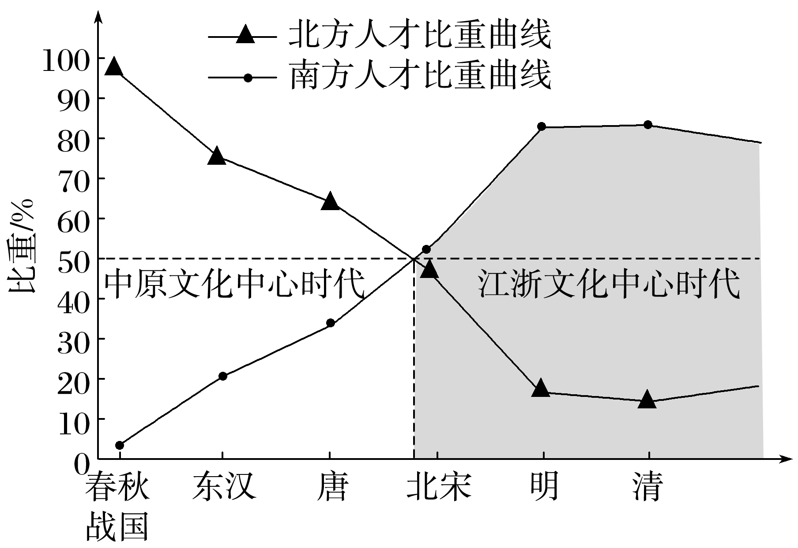
二、反映体现类：题型专练
2.(2023·北京昌平区二模)右图为南北
方人才比重示意图。此图可以反映出
A.南方经济的发展带动了文化的进步
B.江浙土地开发促进了人口大量增加
C.东汉以后南方人才比重持续地增长
D.北宋时期南方上缴赋税超过了北方
√

Slide 9
三、表明说明类
表明说明类选择题，以考查推理能力为主。表明、说明的含义相似，都考查学生从材料中得出历史结论的能力，但也有所不同，“表明”多含有求答历史现象本质之意，“说明”含有分析、阐述之意。此类选择题设问的标志性词语有“说明”“表明”“可见”“看出”等。
答此类题目时，要注意以下几点：首先排除错误说法；然后在正向选择的前提下，选择离材料较近、能比较全面地反映材料信息的选项。

Slide 10
三、表明说明类：题型专练
1.(2023·唐山三模)《春秋左传》载：“桓公五年秋，王以诸侯伐郑，郑伯御之……王卒大败。祝聃射王中肩……夜，郑伯使祭足(人名)劳(慰问)王，且问左右。”这表明
A.周王与诸侯矛盾不可调和
B.周朝中央集权面临危机
C.周天子的权威受到了挑战
D.分封制的根基逐渐瓦解
第一步：分析概括题干-周王率军讨伐诸侯国郑国，结果王军败，且被射中肩部
第二步：提取可对应的相关所学知识
√
周朝并未建立中央集权体制
分封制的根基是井田制

Slide 11
四、比较变化类
比较变化类选择题，以考查比较能力为主。所谓比较就是类似事物的对照，找出其内在的联系和差异。一般包括两种类型：一是不同时期不同地域间相似事件之间进行比较，常用的设问语是“相同”“相似”“一致”“共同”“不同”“新发展”“新变化”等；二是同类现象或历史事物发展过程中的变化进行比较，一般通过“但是(但)”“而且(而)”“然而”或标点符号联系起来。
作答此类题目时，要注意以下几点：首先，注意审题，明确材料的要求是“求同”还是“求异”；其次，分清比较类型，明确是异同比较还是变化比较；第三，结合材料信息并联系所学知识，运用唯物史观将相关事件或现象放在特定的历史条件下、变化的历史过程中进行比较和分析。

Slide 12
四、比较变化类：题型专练
1.（2024·山东高考·12）在某些意义上，空想社会主义者是启蒙思想家的继承者，因为他们都相信犯罪和贪婪是罪恶环境的产物，也相信社会将趋于完美。但相比之下，空想社会主义者更为“激进”，这是因为他们把关注的重心转向了（ ）
A．经济规律 B．理想社会 C．社会正义 D．阶级斗争
√
求异类：共性与个性原理。排除共性求个性。
B.迷惑项—理想社会是共性：空想社会主义和启蒙思想家都描绘了未来的美好蓝图。
A.空想社会主义者并没有将重点转向经济规律，欧文的新和谐公社违背了经济规律，
D.空想社会主义者，科学社会主义强调阶级斗争没有认识到无产阶级力量的重要性，没有强调阶级斗争
C.据材料“空想社会主义者是启蒙思想家的继承者……更为‘激进’”及所学可知，空想社会主义者不仅认识到启蒙思想家所构建的理想社会——资本主义制度的弊端——非理性非正义，而且还要进行改造，要构建理性和永恒正义的王国，这是相比启蒙思想的激进之处，故选C项

Slide 13
四、比较变化类：题型专练
2.（2024·湖南高考·7）清朝新科进士任职意愿向来“以吏、户二部为优选”，而癸卯（1903）、甲辰（1904）两科进士的选择已大相径庭，最终仅有三人流入吏部，担任主事。这一变化（ ）
A．导致了科举制度废除 B．体现了统治集团的分裂
C．改变了中枢决策机制 D．反映了官制改革的影响
科举制度的废除是在1905年
没有涉及到中枢决策机制的具体改变
进士任职选择的变化，并不能直接推断出统治集团的分裂
√
第一步：分解题干 材料信息
比较对象（变化主体）：新科进士任职意愿;
比较阶段：1903、1904前后
变化过程：
①1903前：以吏、户二部为优选
②1903前：仅有三人流入吏部
第二步：比较项目 信息总结
第三步:对接主干知识
1901年清末新政进行了一系列官制改革这些改革包括部门职能的调整、职位设置的变动等，从影响了进士们的任职选择
第四步:结合选项内容分析，得出正确答案
结合选项内容分析排除其他干扰项。（可结合最近原则）

Slide 14
五、推理判断类
推理判断类选择题主要是对题干相关信息加以整合，运用逻辑思维进行判断，得出符合要求的结论。一般依据“论从史出”原则，从历史材料，也就是题干情境中得出结论，突出了对历史思维的考查。这种类型的选择题设问的标志性词语有“据此可知”“由此可知”“推知” 等。
在作答此类题目时，要注意以下几点：首先，通过必要的推理来确定符合题意的正确答案；其次，推理时要注意把握历史规律、逻辑关系、基本原理等，要注意依托教材相关基本史实或历史结论；第三，要能够通过已有的基本史实来拓宽认识、辩证思考、充分论证所得推断是否正确，从而得出最终判断。

Slide 15
五、推理判断类：题型专练
1.《韩非子》中说：“上古之世，人民少而禽兽众，人民不胜禽兽虫蛇，有圣人作，构木为巢，以避群害，而民说之，使王天下，号曰有巢氏。”据此推断，该时期
①自然环境恶劣，生产力水平低 ②政治权力分配与血缘关系结合 ③实行有原始民主色彩的禅让制 ④北方已经出现干栏式地上建筑
A.①② B.①③ C.②③ D.③④
说明当时自然环境恶劣，生产力水平低，只能巢居
√
西周政体的基本特征
巢居大多在南方
推演法——通过合理的推理来确定符合提议的答案，坚持论从史出原则，有“一分史料说一分话”
第一步：审清时间、空间和设问词，明确答题范围和方向
第二步:准确提取材料信息，明确材料主旨
第三步:结合所学知识，进行合理推断，得出答案

Slide 16
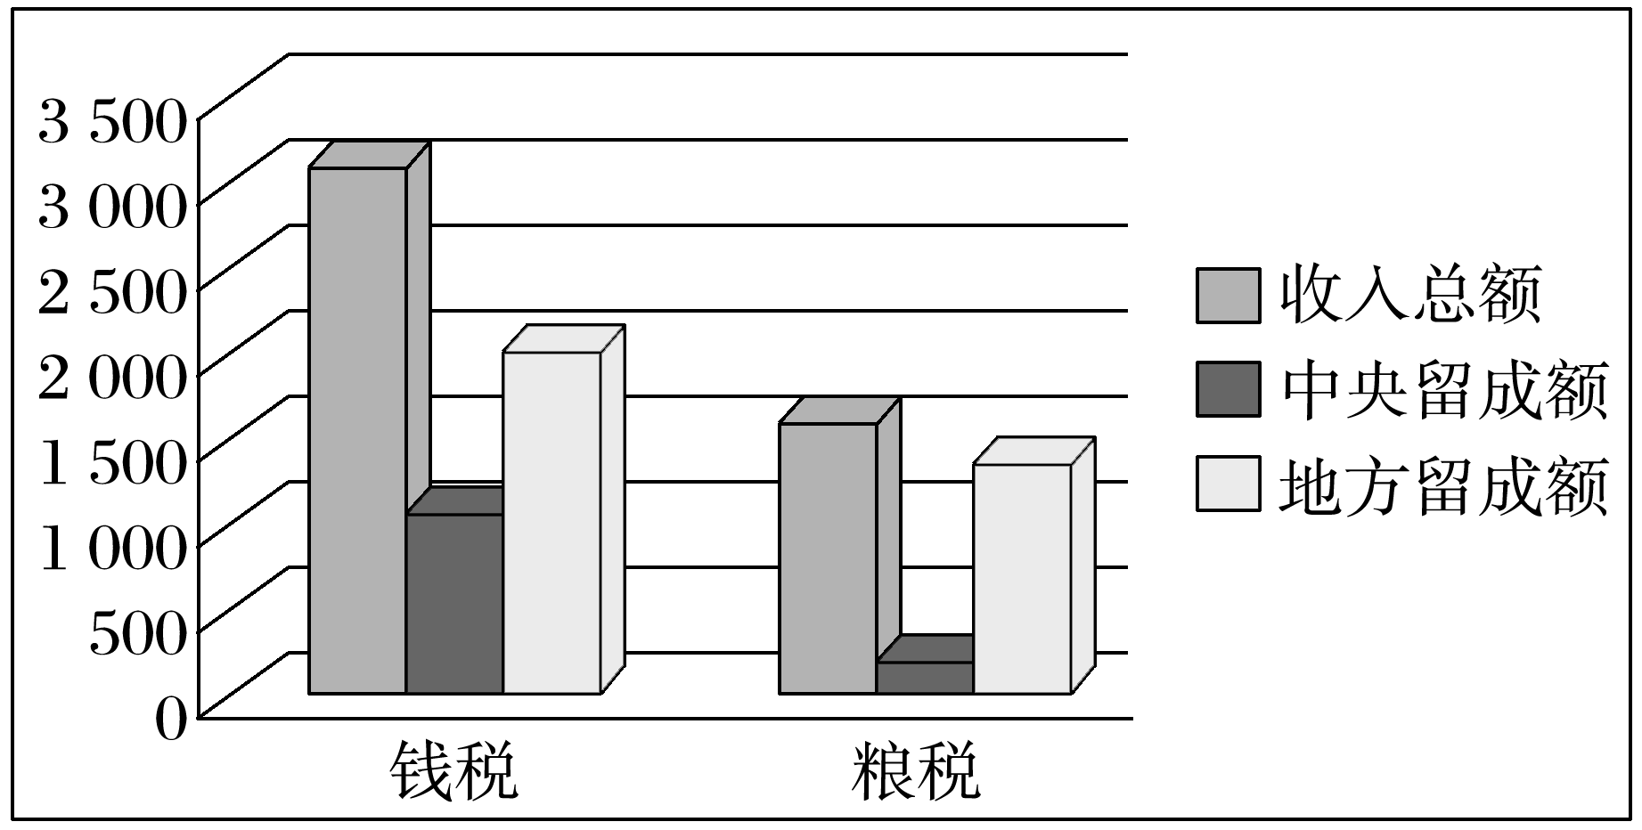
五、推理判断类：题型专练
2.下图是唐代两税法实施之后的中央与地方两税分配表。根据此图，得出的合理推断是
A.地方分权的趋势日益明显
B.税收种类逐渐侧重于人头税
C.地方藩镇已完全失去控制
D.两税法有利于增加财政收入
中央留成额减少明显；地方截留过多
√
排除法、太绝对
表格反映的是钱税、粮税
地方截留过多
推演法——通过合理的推理来确定符合提议的答案，坚持论从史出原则，有“一分史料说一分话”
第一步：审清时间、空间和设问词，明确答题范围和方向
第二步:准确提取材料信息，明确材料主旨
第三步:结合所学知识，进行合理推断，得出答案

Slide 17
六、因果关系类
此类题目主要考查历史事件、现象的原因和结果，其基本结构大致有两种：一种是材料列出了某一历史结果，备选项中列出原因，常见标志性词语有“原因”“目的”“为了”“旨在”“意在”等，而在考查原因时大多进行细化，如“根本原因”“直接原因”“历史原因”“主观原因”等；另一种是材料列出了历史原因，备选项列出的是结果，题设中常出现的标志性词语有“影响”“结果”等。
在作答此类题目时，要注意以下几点：首先，正确理解客观原因和主观原因、主要原因及次要原因、直接原因和间接原因、历史原因及根本原因的内涵；其次，要注意历史事件之间的内在联系，全面分析和把握影响历史发展的各种因素，准确把握材料与备选项之间的逻辑关系；第三，合理运用理论分析法，如社会存在决定社会意识、生产力决定生产关系、经济基础决定上层建筑等原理。

Slide 18
六、因果关系类：题型专练
1.【典例】（2024·天津卷）16世纪，西属拉丁美洲的波托西成为世界重要的银矿开采中心，其人口高达12万人，比西班牙任何城市都多，印第安矿工艰难劳动生产的银锭和劳工生产的银子流入世界各地。导致波托西繁荣的直接原因是A．种植园制的盛行 B．奴隶贸易的兴盛
C．商业革命的发展 D．殖民掠夺的疯狂
果→因
【点睛】应对策略
1、审读试题类型，确定试题是“由结果推导原因”（果因型）
2、审读设问词，明确原因类型，原因主要有客观原因与主观原因、主要原因与根本原因等区别，解题前要分清这些原因的导向和程度之间的区别。
3、结合所学的影响历史发展的各种因素，运用唯物史观科学、全面地分析试题。

Slide 19
六、因果关系类：题型专练
2.【典例】（2024·全国新课标卷）16世纪上半叶，航海家在太平洋开发了连接美洲和亚洲的东风带海上走廊，中后期利用日本洋流从菲律宾群岛航行至美洲西海岸；17世纪初，荷兰人利用西风带环球航行。16至17世纪的航海活动（ ）
A．激发“地圆说”的形成 B．表明世界殖民体系的确立
C．导致陆路贸易基本停滞 D．促进了贵金属的全球流动
因→果
【点睛】应对策略
1、采取时间顺序的方法来判断因果关系，前者是因，后者是果。
2、要注意运用基本理论的推理得出答案，如生产力与生产关系、经济基础与上层建筑、客观存在与主观意识等判定因果。
3、正确理解有关概念的含义，如原因要区别客观原因和主观原因、主要原因和次要原因、直接原因和根本原因等。

Slide 20
七、图表漫画类
图表漫画类题主要以历史地图、示意图、表格和漫画等为载体，其中示意图又包括饼状图、柱状图、曲线图等。无论是何种类型，都是通过数字或数字的变化以及图片来反映历史史实和历史现象的，考查学生对历史图片(表格)的处理能力及依托图片(表格)信息分析说明历史问题的阐释能力。
在作答此类题目时，要注意以下几点：对于地图类，首先要仔细观察地图信息，比如，地图的名称、图例和注记、地图中的关键地名等；其次是审题时弄清题目的具体要求并结合时空信息和阶段特征，准确作出判断。对于示意图类，首先明确关键信息，一般方法是表格要纵横驰骋看变化，饼状图要阴晴圆缺看大小，柱状图要上下左右看趋势，曲线图要边边角角看拐点；其次，再结合史实进行解读。对于漫画类，首先提取有效信息；其次把握漫画表达的中心和意图；最后再做分析解答。

Slide 21
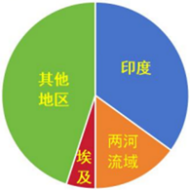
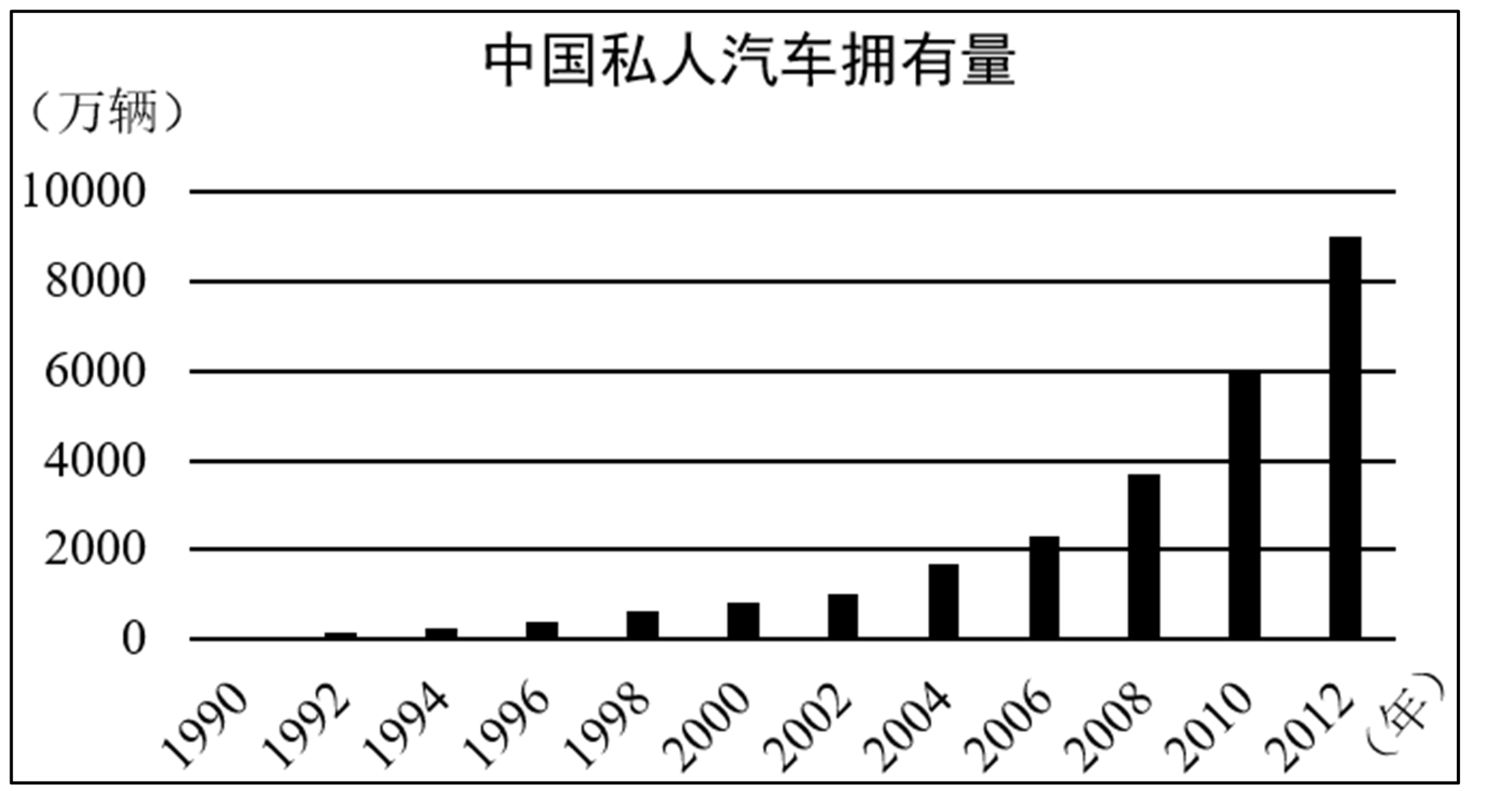
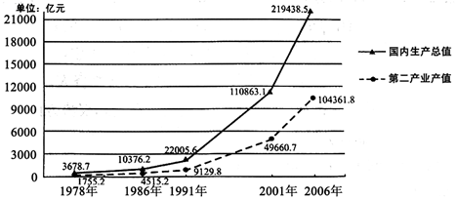
七、图表漫画类（图表数据类+图画材料类）
类别 年份 | 体育产业总 产出 | 体育健身休闲 活动产出 | 体育教育 培训产出
2017 | 2198717 | 581.3 | 341.2
2018 | 26579.0 | 1028.0 | 1722.0
2019 | 29483.4 | 1796.6 | 1909.4
数据表格类
饼状数据图类
曲线数据图类
柱状数据图类

Slide 22
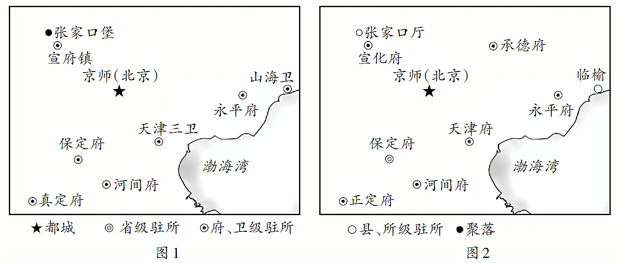
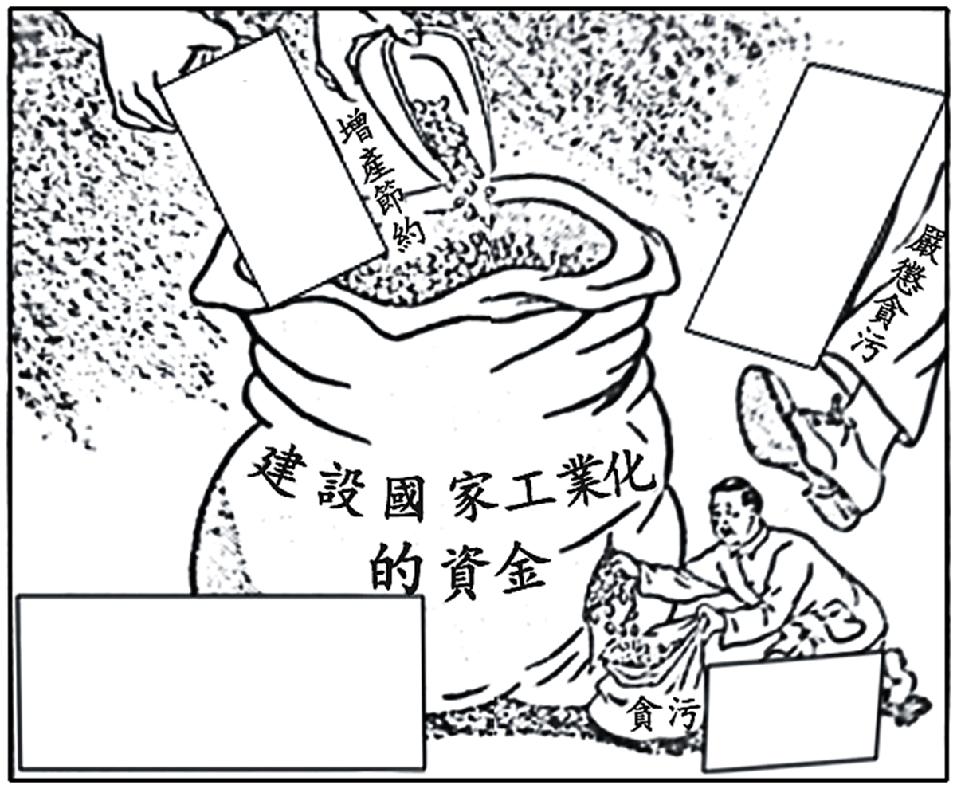
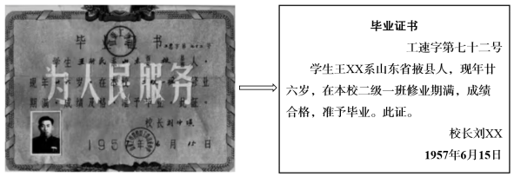
七、图表漫画类
卡通漫画类
历史地图类
历史史料（文物）图类

Slide 23
图表数据类选择题
(1)数据表格类：纵横驰骋看变化。首先，抓住表头，获取主题信息。其次，获取表格的构成要素，尤其是人物、时间和空间信息。再次，注意表格中各组成部分间的关系及数据变化，进而得出所反映的历史现象。
(2)曲线数据图类：边边角角看拐点。一要注意从不同时间段内曲线的升降变化去分析其中所包含的信息；二要注意看曲线的整体走向，从宏观上判断某一时期历史事物的发展趋势。
(3)饼状数据图类：阴晴圆缺看大小。首先，要正确判断图的构成要素。其次，分析各构成要素占比关系。注意饼状大小只能看出各部分在总体中所占的比例，无法据此看出各部分实际的量。
(4)柱状数据图类：上下左右看趋势。关键在于对比各部分数据的变化，根据图中的时空信息，结合时代背景对数据差异进行分析解读。

Slide 24
七、图表漫画类：题型专练
图表漫画类01数据表格类
1.（2024.福建.10）表1为2017—2019年我国体育产业总产出及部分门类产出统计表。表1反映了我国（ ）
A．跻身世界体育强国之列
B．体育产业中心发生转移
C．基本公共服务体系健全
D．人民享受改革发展成果
表1 单位：亿元
类别 年份 | 体育产业总 产出 | 体育健身休闲 活动产出 | 体育教育 培训产出
2017 | 2198717 | 581.3 | 341.2
2018 | 26579.0 | 1028.0 | 1722.0
2019 | 29483.4 | 1796.6 | 1909.4
√
①审题干
获信息
时间：2017-2019；表格名称：我国体育产业总产出及部分门类产出统计表
纵看：2017-2019我国体育产业总产出以及体育健身休闲活动和体育教育培训的产出都在不断增长，说明我国体育产业在这段时间内发展迅速，人民的生活水平和获得感不断提升
②分析图片
提炼信息
2017-2019年体育产业产出的相关数据均呈不断增加的趋势，人民的体育消费需求增加，人民的生活水平和获得感不断提升，在体育方面有了更多的选择和投入，享受到更多的健身休闲场所和更丰富的教育培训资源，故选D项
③联系所学
明确选项

Slide 25
七、图表漫画类：题型专练
图表漫画类02柱状数据图类
2.（2024·甘肃高考·10）下图为1990年到2012年中国私人汽车拥有量统计图。图中数据反映出（ ）
A．私人汽车成为主要交通出行工具
B．汽车制造业成为新型支柱性产业
C．人民群众对自驾游兴趣日益增长
D．市场经济改革推动了交通现代化
√
①审题干获信息
时间：1990-2012；
主题：中国私人汽车拥有量统计图
柱状数据图。上下左右看趋势：自1992年以来，私人汽车拥有量显著增加，这反映了交通基础设施的改善和交通现代化的推进
②分析数据图提炼信息
自1992年以来，中国经历了深入的市场经济改革，市场经济改革带来的经济活力和消费能力的提升，是推动私人汽车拥有量增长和交通现代化的重要因素，故选D项
③联系所学明确选项

Slide 26
七、图表漫画类：题型专练
图表漫画类03饼状数据图类
3.（2023·江苏高考·11）下图是根据大流士一世时期的税单整理而成的波斯帝国各地缴税比例示意图。对图中信息解读正确的是，波斯帝国（ ）
A．统治中心已转移至印度
B．基层社会治理臻于完善
C．各个地区文明孤立发展
D．财政收入依赖农业经济
大流士一世时统治中心在伊朗高原
基层社会治理”不合题意，与材料提及的是税收系统相悖
波斯帝国地跨亚非欧三大洲，有利于文明的交流
√
①审题干获信息
时间：大流士一世时期；
主题：波斯帝国各地缴税比例示意图
饼状数据图。阴晴圆缺看大小：各地缴税在整体所占的比重(例）情况-印度、两河流域、埃及三个地区的缴税比例加起来超过了波斯帝国总税额的一半
②分析数据图提炼信息
③联系所学明确选项
印度、两河流域、埃及三个地区的缴税比例加起来超过了波斯帝国总税额的一半，而印度、两河流域、埃及地区农业经济发达，故选D项；

Slide 27
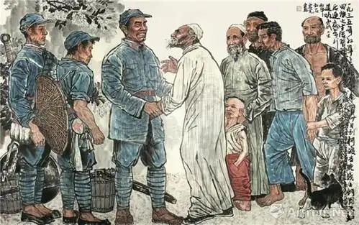
二、图画材料类选择题
图画材料类选择题主要以历史图画为载体，考查学生获取、判断、分析图画历史信息和透过现象看本质的能力。考查学生对历史图片的处理能力及依托图片信息分析说明历史问题的能力。这类试题具有新颖直观、内涵丰富、信息含量大、形象理解与抽象思维巧妙结合等特点。一般有文物图、人物图、漫画、艺术画、历史地图等类型
纪念中国工农红军长征八十周年历史题材绘画

Slide 28
图画材料类选择题
图画类选择题解题技法模版
①审题干
获信息
看题干中是否有背景性信息（时空、作者、出处）、图片内容说明（主题）等
①审图片上的时间和空间、出处
②审图片内容：审图片中的人、物、作者的情感态度等，判断图片反映的历史事件、历史事物，以及情感(主要是漫画）是褒还是贬。特别要注意文字（题眼），起画龙点睛。
③一个题有多幅图片时，要审图片间是否有明确的联系和变化，确定联系的主题或变化点。
④对图片和文字要“二补”：一是要以图补文；二是要以文补图
②分析图片
提炼信息
①判选项是否符合图片所反映的史实、基本常识;
②判选项是否符合题干要求
③判选项是否与题干有必然的逻辑联系
④推敲备选项之间是否存在并列、从属、对立、因果等关系。
③联系所学
明确选项

Slide 29
二、图画材料类选择题
图类画选择题—历史地图类
4.（2024.河北卷.6）图1、图2为不同朝代的中国北方部分驻所分布示意图。图1到图2的变化表明（ ）
A．地方行政制度出现重大变革
B．部分城市主要功能发生转变
C．闭关自守政策执行更为严格
D．改土归流实施范围有所扩展
【点睛】历史地图类选择题主要通过地图的图例说明和图片内容来呈现地理名称的变化、疆域范围的改变、行政区划的改变、河道的改变、战争路线及进程、区域性的经济特征、文化交流的路线等问题结合。在解题过程中，特别注意：结合图例等，多视角获取信息，要关注地图的主题、地图中的地名;
这种变化并未改变明清时期省、府、县三级地方行政制度，地方行政制度未发生重大变革
√
属于一种对外政策
西南各民族聚居区
①审题干获信息:主题-北方部分驻所变化
③联系所学明确选项
②分析图片提炼信息：根据图1中“天津三卫” “山海卫” “宣府镇”等信息，结合明代实行卫所制度和曾设九边军镇等知识，可判断该示意图属明代; ;图2清朝前期版图，军镇、卫所、军堡改设为府、县(厅) 等地方行政机构，

Slide 30
七、图表漫画类：题型专练
图表漫画类—卡通漫画类
5.（2024·江苏高考·9）图2为陈奇峰1951年创作的漫画《不让盗窃分子破坏》。该画意在（ ）
A．号召人民巩固新生政权
B．动员群众参加社会主义建设
C．抨击投机商人囤积居奇
D．倡导勤俭节约的社会新风尚
√
1956年底才建立社会主义基本制
“严惩贪污”主要针对的是国家企事业机关工作人员
主要强调通过严惩贪污腐败行为来为工业化保障资金需要
①审题干获信息:时间- 1951年
主题-陈奇峰漫画《不让盗窃分子破坏》，是褒扬国家这一行为
②分析图片提炼信息：要注意文字（题眼）-“建设国家工业化的资金”“严惩贪污”“贪污”可知漫画以国民经济恢复时期为背景，强调通过打击贪污腐败为国家工业化提供资金支持
③联系所学明确选项：强调通过打击贪污腐败为国家工业化提供资金支持，有利于巩固新生的人民政权，故选A项

Slide 31
八、史学理论类
史学理论类材料题主要以考查学生基本的历史学理论和历史唯物主义的基本原理为特点，主要涉及对历史事件的理解、史料的辨析与运用、研究历史的基本原则和方法、优秀的史学研究传统等等。此类题目能够考查学生学习历史的理论功底。
在作答此类题目时，要注意以下几点：首先，了解相关的理论和历史研究常识，如唯物史观的基本内容、中国史学的优秀传统、读书常识和历史探究的方法与过程、史料的搜集、分类和运用的方法等等；其次，在分析题干时结合相关的史学理论；最后做出判断。
如：史学家个人的价值判断；历史的基本史实要多角度（多种资料、多种路径）实物史料、文献史料、现代考古以及个人实践等相结合；实物史料一定能反映历史的真实；现代考古的真实性要高于实物史料；实物史料价值高于文献史料等等。

Slide 32
八、史学理论类：题型专练
1.(2023·台州一模)随着近年研究的深入，“秦二世继位之谜”成为热议话题。《史记》记载：“高乃与公子胡亥、丞相斯阴谋破去始皇所封书赐公子扶苏者，而更诈为丞相斯受始皇遗诏沙丘，立子胡亥为太子。”按“北京大学藏西汉竹书”之《赵正书》记载：“丞相臣斯、御史臣去疾昧死顿首言曰：今道远而诏期群臣，恐大臣之有谋，请立子胡亥为代后。王曰：可。”胡亥继位却是经秦始皇同意的。另，近年湖南出土《秦二世元年十月甲午诏书》记载：“天下失始皇帝，皆遽恐悲哀甚，朕奉遗诏。”这说明
A.历史事实的考辨，需要考古学的进展和史学家的价值判断
B.历史诠释需坚守客观立场，力求规避历史学家的主观认识
C.历史学家应以探究历史之谜为己任，挖掘史实的全部细节为职业要求
D.历史的基本事实通过各种资料并借助多种研究路径，有可能逐步弄清
表述与材料主旨不符，排除；
√
①审题干获信息:多角度、多材料
②对历史事件的理解、史料的辨析与运用、研究历史的基本原则和方法、优秀的史学研究
在分析题干时结合相关的史学理论

Slide 33
八、史学理论类：题型专练
史实模糊、展开史学的研究
2.西汉时期佛教最初传播于中原还是西域，众说纷纭。从语言学角度看，佛教传播并未经过西域的中介。《史记》《汉书》《后汉书》均未记载佛教在西域诸国传播的情况，而上述诸书的西域传记却是根据张骞、班勇等人的报告写成的，但已知的西域佛教文化遗址未超过公元2、3世纪。这表明
A.文化遗址发掘比文献记载更可靠
B.西汉时期中原早于西域传播佛教
C.文物材料与文献记载可相互印证
D.历史研究需要结合多种视角探讨
①审题干获信息:史学理论的考察、多角度、多材料认识
√
语言学、文献、考古角度说明了佛教与西域的关系，这表明历史研究需要结合多种视角探讨

Slide 34
九、组合型类
探究型选择题以此类题考查角度主要有两个：一个是将同一历史时期的事件或同一历史事件产生的影响进行归类组合；另一个是将不同历史时期或不同历史事件的同类知识进行归类
在作答此类题目
（1）排除法：排除法又称归谬法。它以题干为条件，对备选项进行逐一筛选，排除那些错误的或者是与题干无关的选项。这类题目有的一次筛选即可成功，有的需要几次筛选才能得出正确答案。
（2）肯定筛选法：它是先根据试题要求分析各个选择肢，确定一个正确的选择肢，这样就可以排除不包含此选择肢的组合，然后一一筛选。最后得出正确答案。
（3）选基法：解答组合式选择题常采用选基法。即选定一个绝对正确或绝对错误的答案为基点，依此为基础，逐个分析其他选项，从而得出正确答案的方法。

Slide 35
九、组合型类：题型专练
1.1938年4月，中国飞行员陈怀民在武汉空战中与日军飞行员高桥宪一同归于尽。随后，陈怀民的妹妹致信高桥的妻子美惠子：陈怀民猛撞高桥的飞机，不是发泄对高桥的私仇，而是代表着两种不同力量之间的较量。同时表示，她们一家对美惠子没有怨恨，希望有一天能够友爱地握手。此事
①发生于抗日战争的相持阶段 ②反映了正面战场的英勇抗战
③说明两国人民深受战争之害 ④展现了中国人民的博大胸怀 A．③④ B．①③④ C．②③④ D．①②③④
相持阶段发生在1938年10月
√

Slide 36
谢谢

